Slide 1
Quelques éléments d’orientation suite à la réforme du bac

Slide 2
Pourquoi parler d’orientation ?
Montrer au plus tôt aux élèves (ou aux parents) que
Conserver la spécialité SI est un atout pour son orientation.
S’orienter en STI2D ouvre la porte aux études supérieures.
Ne pas orienter les élèves, mais les aider à s’orienter
Parler de parcours avenir (?)

Slide 3
Enseignement supérieur et de la recherche

Slide 4
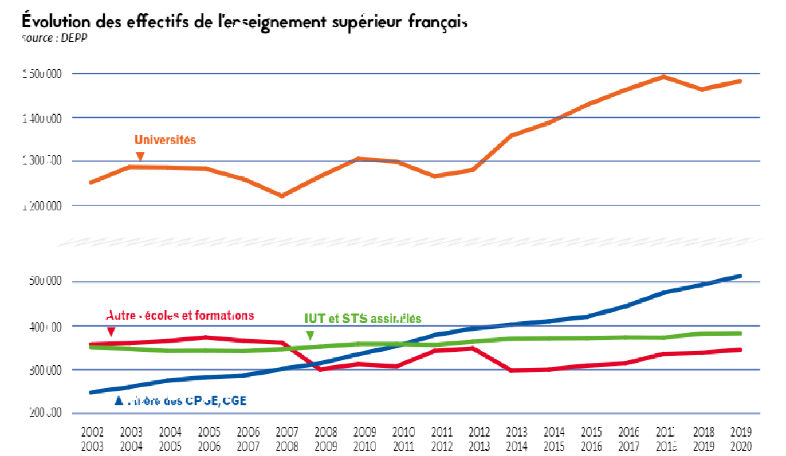

Slide 5
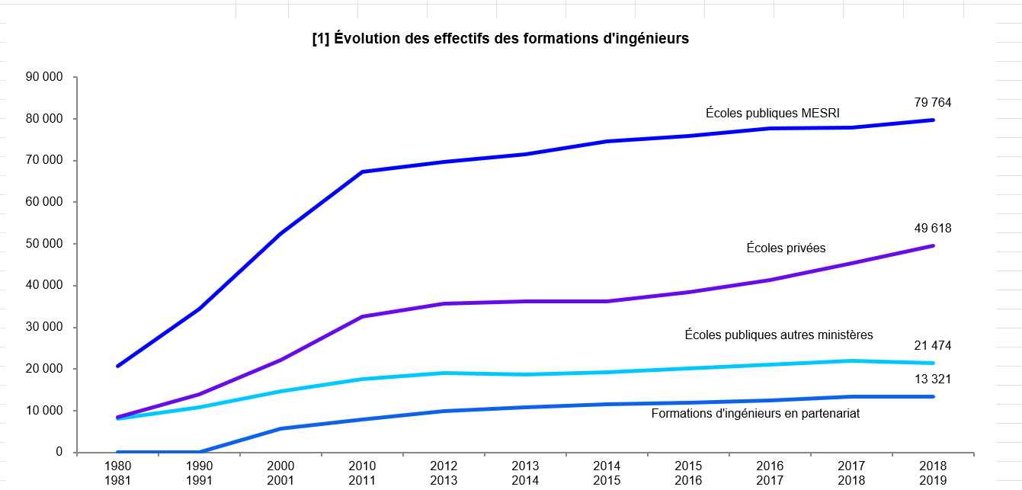
Source DEPP

Slide 6
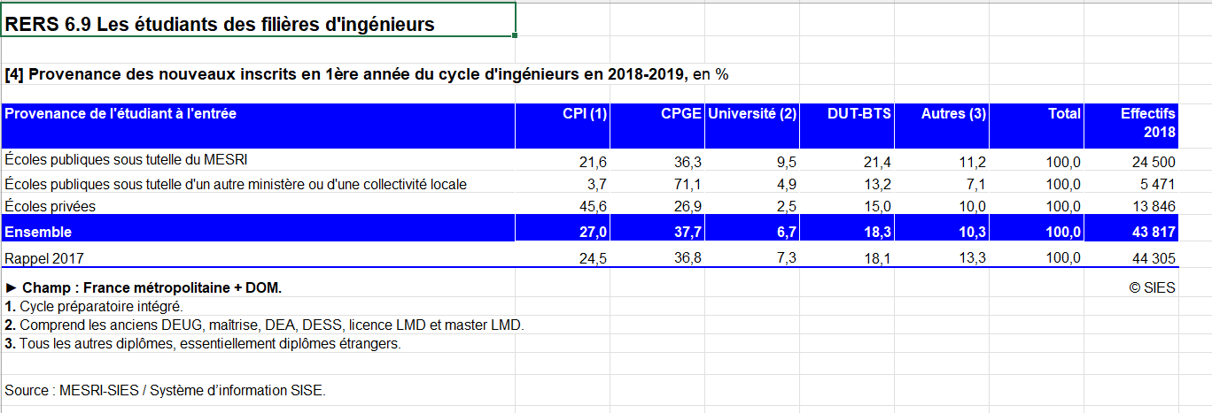
- De 40% des élèves ingénieurs sont passés par une prépa ?
Nb d’eleves en STI2D dans l’académie
Nb de places en iut ?
Nb de places en Bts ?

Slide 7
Comment aider les élèves dans l’orientation ?
Point de vue métier
Présentation de métiers et des voies d’accès aux métiers
Point de vue projet
Présentation d’un projet et explication des nombreux métiers qui gravitent autour du projet
Point de vue secteur domaines
Description de différents métiers (et niveaux d’étude) étant lié à un secteur d’activité
Point de vue élève
Prendre en compte les goûts des élèves (domaine, théorique/pratique, autonomie ou non etc…)
PARCOURS AVENIR ?

Slide 8
REVOIR LA FORME
Baccalauréat Général & Technologique
385 000 en bac G – 142 000 en bac T
CPGE
4 voies en bac G
1 voie en bac T
~25000 étudiants en 1CPGE Scientifiques
IUT
24 BUT (15 axées profils SI/STI2D)
~25000 élèves en 1DUT « production »
STS
125 spécialités
~130 000 étudiants
en 1STS
Apprentissage
Apprentissage
Ecoles d’ingénieurs
Licence professionnelle
DUETI
BUT3
Licence professionnelle
Apprentissage
FAIRE UNE FEUILLE PARCOURS SUP
Master / Master pro
https://www.enseignementsup-recherche.gouv.fr/sites/default/files/imported_files/documents/NF_IUT_juin_2018_f_966906.pdf
https://www.enseignementsup-recherche.gouv.fr/sites/default/files/imported_files/documents/NF_2021_02_cpge_num_1374823.pdf

Slide 9
CPGE/GE

Slide 10
Les Classes Préparatoires aux Grandes Ecoles (CPGE, classe prépa…)
M : Mathématiques
P : Physique
C : Chimie
SI : Sciences de l’ingénieur
T : Technologie
I : Informatique
Baccalauréat Général
Spécialité MATHS
+ Autre Spécialité scientifique (DONT SI)
Baccalauréat Technologique
Retirer les Pourcentages
Pourcentages ?
MP2I
MPSI
PCSI
PTSI
TSI 1
MPI
MP
8992 – 56%
PSI
5742 – 67%
PC
5157 – 69%
PT
2565 – 80%
TSI 2
1381 – 52%
A PEU PRES TOUTES LES MEMES ECOLES d’INGENIEURS SUR CONCOURS
(Polytechnique, groupe Centrale, groupe Mines, groupe CCINP, …)
Autres écoles d’ingénieur
Université

Slide 11
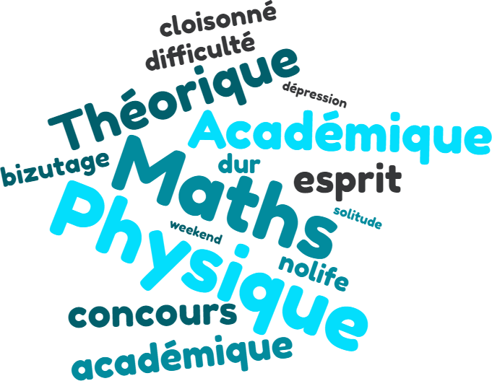

Déconstruction 😐
Comment des collègues du secondaire voient la prépa ?
Comment des collègues du secondaire voient les élèves de prépa ?
A RETRAVAILLER

Slide 12
Reconstruction ☺
Parcours sécurisé
Les prépas ne remplissent pas
Les écoles d’ingénieurs ne remplissent pas
Double inscription à l’université
Tous les élèves ont une école
Encadrement privilégié
Une classe – Un prof
Colles
Evaluations régulières
Formation scientifique et scolaire
Notation
Il y a un premier et un dernier, mais tous ont une école
Environnement étudiant
Quota de boursiers
Places en internat
Prépas de « proximité »

Slide 13
Reconstruction ☺
Parcours sécurisé
Les prépas ne remplissent pas
Les écoles d’ingénieurs ne remplissent pas
Double inscription à l’université
Tous les élèves ont une école
Entre 2017 et 2021 en CPGE (ttes filières scientifiques confondues)
- Nombre d’inscrits + 1,2 %
- Nombre de places aux concours : + 7%
Entre 2017 et 2021 en CPGE TSI (après STI2D)
- Nombre d’inscrits + 2,5 %
- Nombre de places aux concours : + 19%
(chiffres scei.org)
DONNER LE BESOIN en termes d’ingénieur

Slide 14
Reconstruction ☺
Parcours sécurisé
Les prépas ne remplissent pas
Les écoles d’ingénieurs ne remplissent pas
Double inscription à l’université
Tous les élèves ont une école
« 95% des étudiants ayant effectué un passage en classes préparatoires terminent leurs études avec un Master 2 en poche, selon une étude de la CGE (Conférence des grandes écoles) »
les écoles françaises de la CGE ont généré en 2018, 82 % des flux de diplômés toutes Grandes écoles confondues (dans la définition « délivrant au moins un diplôme conférant le grade de master »).
L’étudiant – janvier 2021
Enquête 2021 L’insertion des diplômés des Grandes écoles

Slide 15
Reconstruction ☺
A fusionner avec diapos précédents
Encadrement privilégié :
C’est plus facile de réussir ses études quand on bénéficie d’un cadre à taille humaine
C’est plus facile de réussir ses études quand on a des relations directes et régulières avec ses professeurs
C’est plus facile de réussir ses études quand on a des évaluations régulières
C’est plus facile de réussir ses études quand on a des professeurs au service de sa propre réussite
C’est plus facile de réussir ses études dans un environnement solidaire
C’est plus facile de réussir ses études quand on s’investit fortement
C’est plus facile de réussir ses études quand ce qu’on apprend est passionnant
C’est plus facile de réussir ses études quand on a un objectif à court terme concret et motivant
C’est plus facile de réussir ses études si on peut souscrire un emprunt plutôt que de faire des jobs étudiants
C’est plus facile de réussir quand on sait qu’on est dans une voie qui mène au succès
Extrait de l’interview de Julien Manteau directeur HEC : « Pourquoi la prépa est un modèle de réussite » (L’étudiant – janvier 2021)

Slide 16
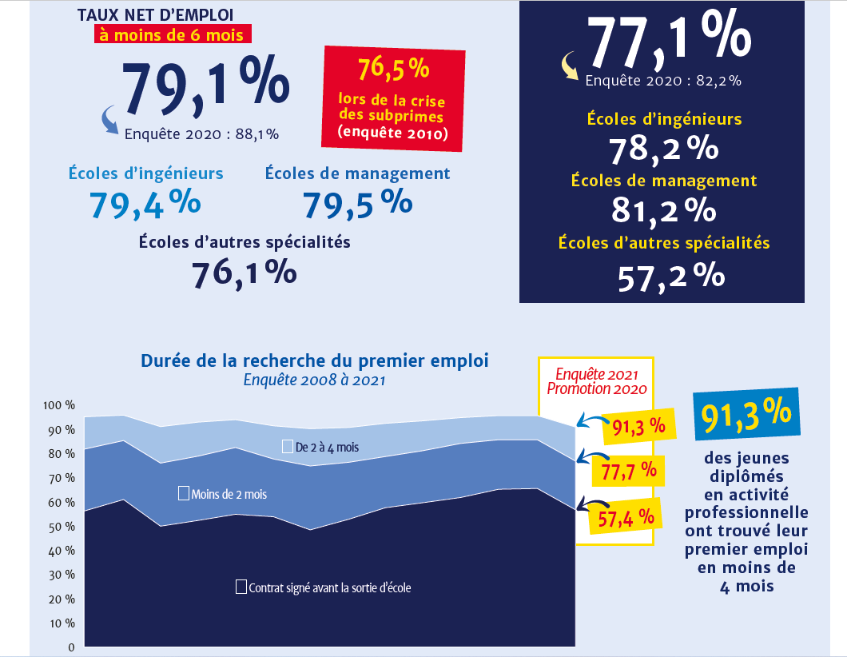
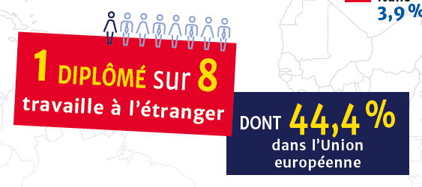
« C’est plus facile de réussir quand on sait qu’on est dans une voie qui mène au succès »
A fusionner avec diapos précédents
Enquête 2021 L’insertion des diplômés des Grandes écoles

Slide 17
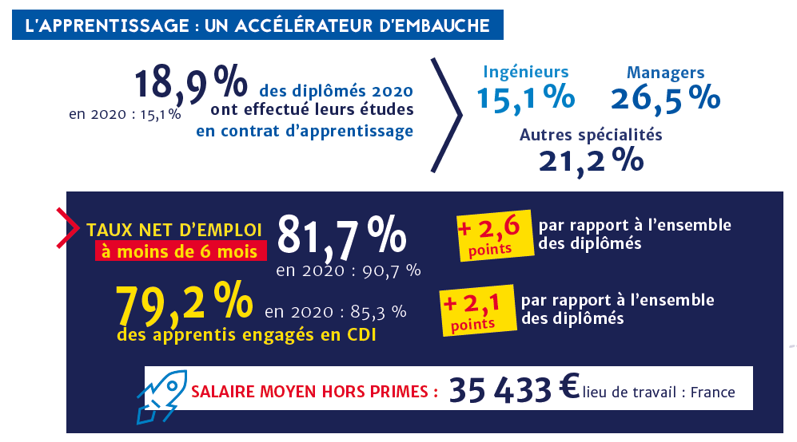
Nouvelle voie après une CPGE
Enquête 2021 L’insertion des diplômés des Grandes écoles

Slide 18
Profils d’élèves
La Martinière Monplaisir – MPSI
Maths, Maths Experte, SI, (Ph-Ch)
Classement ParcoursSup ~600ème /4000
3ème en Maths (17), 2ème en SI (16)
Français (16 & 16)
Très bonne classe
1 place proposée en MPSI
N’est pas venu chez nous…
Lycée du Parc – MPSI
Lycée Fauriel – MPSI
Lycée Branly – TSI
La Martinière Monplaisir – PCSI
Lycée du Parc – PCSI
Lycée Fauriel – PCSI
Lycée Mimard – TSI
Type de prépa, lycée…
La Martinière Monplaisir – PTSI
Lycée Lalande – PCSI / MPSI
Lycée Jean Perrin – PCSI/MPSI
Lycée Mimard – PTSI

Slide 19
Quelques conseils pour ParcoursSup
Diversifier les choix
Diversifier les filières
Diversifier les lycées
Ne pas s’attacher à un couple Ecole/Lycée

Slide 20
IUT – BUT

Slide 21
Les BUT
Secteur des services
Carrières juridiques
Carrières sociales
Gestion administrative et commerciale des organisations
Gestion des entreprises et administrations
Management de la logistique et des transports (ex GLT)
Information-Communication
Statistique et informatique décisionnelle
Techniques de commercialisation
Secteur industriel
Chimie
Génie biologique
Génie chimique - Génie des procédés
Génie Civil - Construction Durable
Génie électrique et informatique industrielle
Génie industriel et maintenance
Génie mécanique et productique
Métiers de la transition et de l’efficacité énergétique (ex GTE)
Hygiène, sécurité, environnement
Informatique
Mesures physiques
Métiers du Multimédia et de l'Internet
Packaging, Emballage et conditionnement
Qualité, logistique industrielle et organisation
Réseaux et télécommunications
Sciences et génie des matériaux
Surligner les filières STI2D?

Slide 22
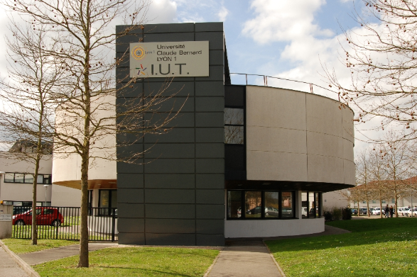



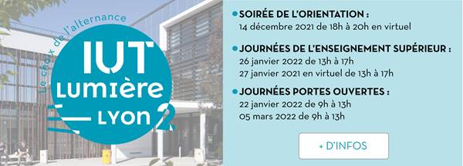


Les BUT de l’académie de Lyon
GTE devient MT2E
GCCD
TC / Tech de Co
Informatique
GE2I / GEII
Informatique
GIM
GMP
IUT Bourg-en-Bresse
GE2I / GEII
GLT devient MLT
STID
GMP
QLIO
MP
HSE
GIM
QLIO
RT / R&T
TC / Tech de Co

Slide 23
Déconstruction 😐
Image de l’IUT
Trop dur, beaucoup de travail
Cours en amphi
Grandes promos (100, 200 étudiants)
Filière réservée aux bacs généraux
Départements peu connus (peu de départements IUT en France)
NUAGE de mots
Taux de passage ?

Slide 24
Reconstruction ☺
Parcours sécurisé
Étudiant en université
Contrôle continu
Assiduité
Autonomie
Variétés des enseignants (PU/MCF, PRAG/PRCE, professionnels métiers)
Liens avec des labos de recherche
Parcours de formation par validation des compétences
Adaptation locale du parcours (ex : BUT QLIO 3 départements sur la Région)
Dépend de l’Enseignement Supérieur et de la Recherche
Quotas 50% STI2D
Permet de faciliter l’orientation des STI2D dans ces filières
Mais risque de capter de bons profils qui allaient en BTS
IUT GC : 47% de bac STI2D
IUT GEII : 30% de bac STI2D

Slide 25
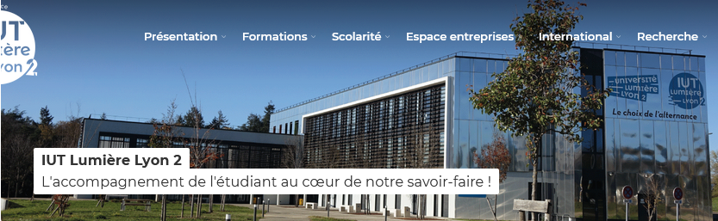
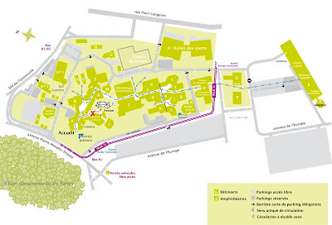
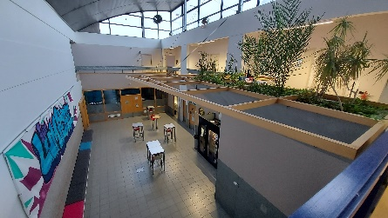
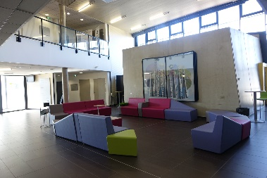
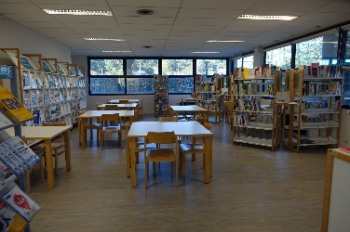
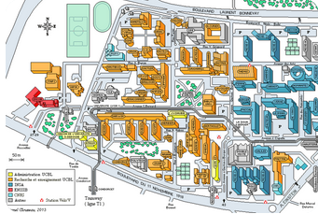
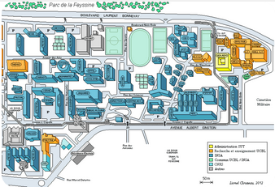
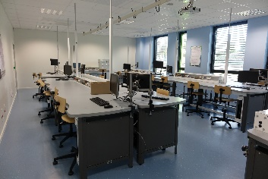
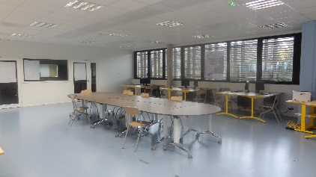
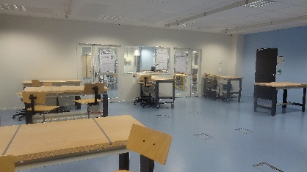
L’environnement de travail
Diapo à enlever ?
Etudiant dans un campus universitaire

Slide 26
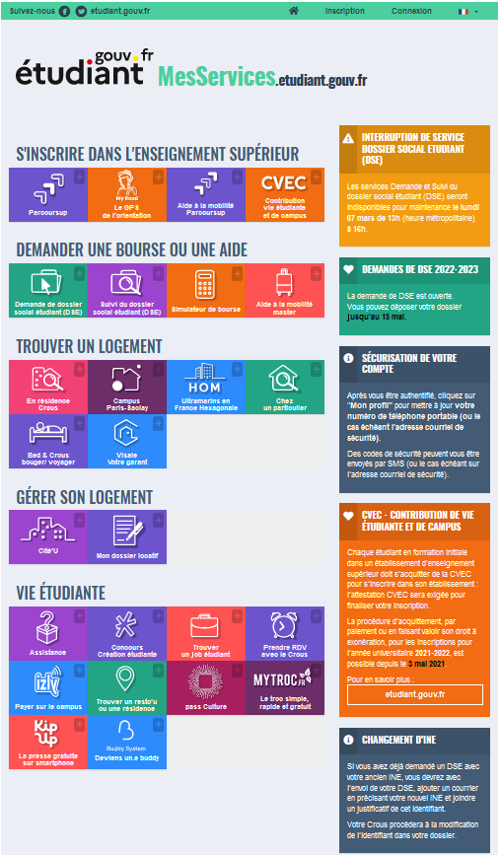

Être étudiant
Diapo à enlever ?

Slide 27









Les passerelles avec les lycées
Département Génie Civile Construction Durable
Cordées de la réussite ?
Campus des métiers ?
Journées d’immersion ?

Slide 28
Les attendus pour ParcourSup
Résultats scolaires sur les compétences écrites et technologiques
Attitude et comportement
Assiduité scolaire et ponctualité
Capacité à fournir un travail en autonomie en dehors des cours
Aisance dans l'expression de la langue française à l’oral comme à l’écrit
Recrutement partagé entre les baccalauréats technologiques et autres (généraux, professionnels, réorientation, autres parcours)

Slide 29
BTS

Slide 30

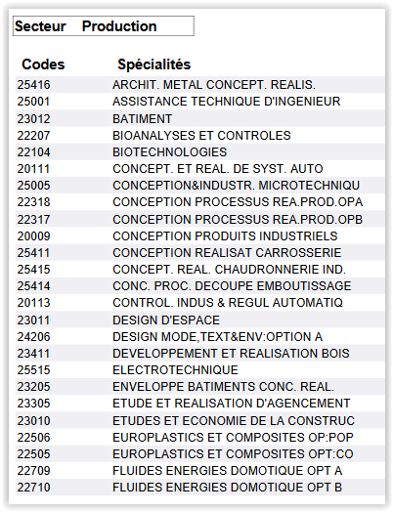
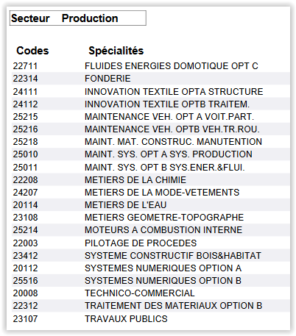
BTS PRODUCTION
Informatique - Electronique
Conception/Réalisation de produits
Commerce
Conception/Réalisation de processus
Services Techniques
Habitat

Slide 31

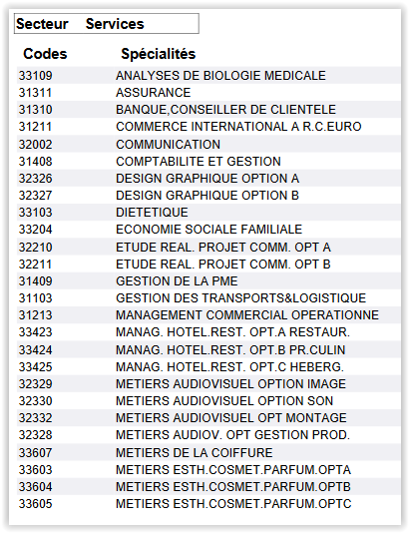
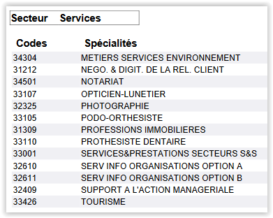
BTS SERVICES
Social et Familiale
Management - Administration
Tourisme Hôtellerie Restauration
Comptabilité Gestion Finance
Commerce
Informatique - Logistique
Supprimer les BTS Service ?

Slide 32
Déconstruction 😐
travail

Slide 33
Reconstruction ☺
Parcours sécurisé sur 2 ans
sous statut scolaire ou apprentissage ou mixte scolaire puis apprentissage
Cadré
Petites sections
En lycée
Formations professionnelles et spécialisées
Choix important de spécialités (> 100)
Intégration rapide dans le monde professionnel
Dépend de l’Education Nationale
Quotas Bac Pro
Epreuves en cours de formation (CCF) et épreuves ponctuelles
Poursuite d’étude vers les bac+3 ?
Capacité des IUT à intégrer les BTS ?

Slide 34
MODALITES
MODALITES BTS
STATUT SCOLAIRE | STATUT APPRENTI
Même diplôme - Même examen
Formation identique dans tous les établissements Statut étudiant Vacances et rythme scolaires Accès aux logements étudiants Bourses d’étude | Formation dans une entreprise Statut salarié 35h par semaine - 5 semaines de congés par an 2 lieux de formation Rémunération (% du SMIC selon le nombre d’années d’apprentissage et âge)
Stage en entreprise (4 à 10 semaines) Projet industriel en équipe Poursuites d’études | Avoir un CV en pré bac… nécessité de se préparer Recherche d’une entreprise et signature contrat d’apprentissage Rythme élevé et soutenu de travail Insertion plus rapide dans le monde du travail Expérience professionnelle

Slide 35
À la sortie du BTS
Vie active (40%)
Diplôme apprécié par le monde professionnel
Autonomie dans les tâches allouées
Temps d’obtention d’un CDI court moins de 3 ans* 25% des premières embauches en CDI*
Taux de chômage à 3 ans faible environ 11% en industriel et tertiaire* environ 3% en santé et social*
Carrière évolutive
Licence professionnelle (40%)
CPGE ATS ou école d’ingénieur (<10%)
Formation autre champ – réorientation (10%)
40%
40%
10%
10%
Sources sur 3 ans, DRAIO
* : Etude de 2016 « génération 2013 » Centre d’Etudes et de Recherche sur les Qualifications

Slide 36
Synthèse

Slide 37
Quelles sont les questions à se poser ?
Appétence des élèves
Approche pragmatique ? Conceptuelle ? Concrète ? Théorique ?
Aspiration des élèves
Secteur d’activité ? Technicien ? Ingénieur ? Management ? Gestion ?
Autonomie
Besoin d’encadrement ?
A quel moment je veux m’insérer professionnellement ?
Format de la formation ?
Apprentissage ? Ou non ?
Passerelles ?
Attention à nos idées préconçues sur l’orientation.

Slide 38





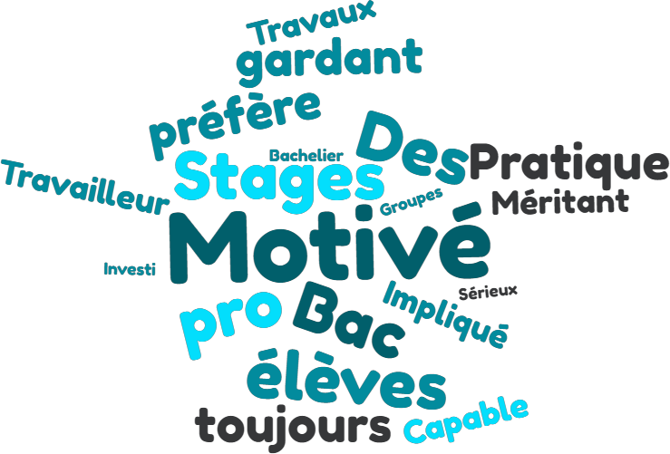
Résultats Bruts
En tant qu'enseignant, indiquer par des mots la représentation que vous vous faites des études en classe préparatoire (CPGE) ?
En tant qu'enseignant, indiquer par des mots la représentation que vous vous faites du profil d'élève admis en classe préparatoire (CPGE) ?
En tant qu'enseignant, indiquer par des mots la représentation que vous vous faites des études en IUT ?
En tant qu'enseignant, indiquer par des mots la représentation que vous vous faites du profil d'élève admis en IUT ?
En tant qu'enseignant, indiquer par des mots la représentation que vous vous faites des études en BTS ?
En tant qu'enseignant, indiquer par des mots la représentation que vous vous faites du profil d'élève admis en BTS ?

Slide 39
#455368
#118977
#1CAE97
#CEE3E0
#F6AB32
#CB4E3D
#55687C

Slide 40
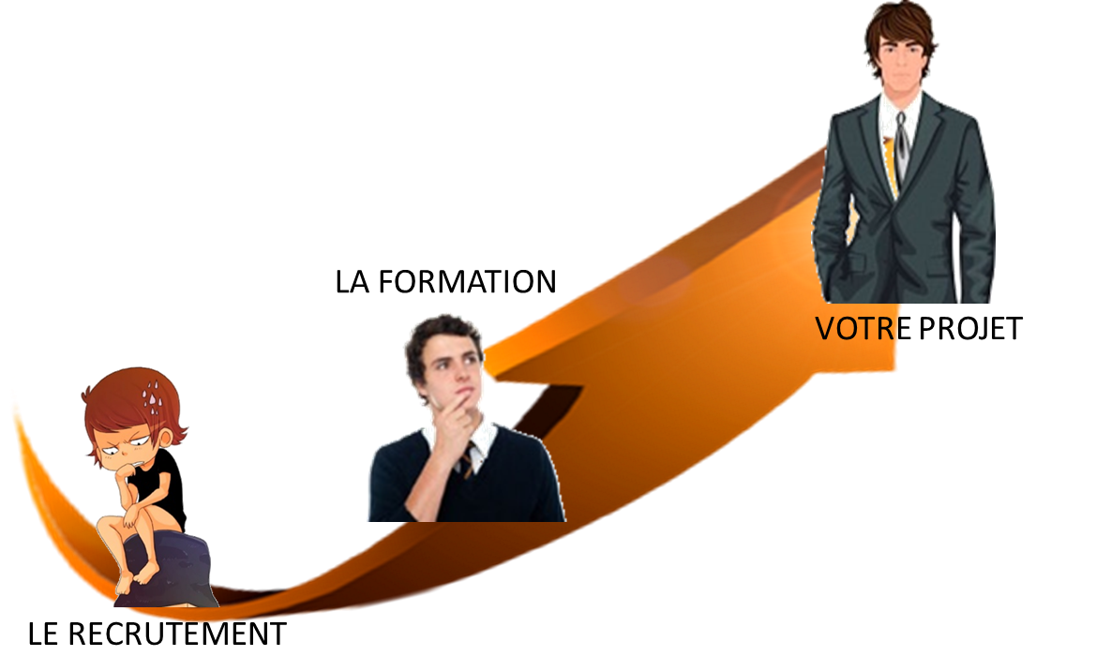
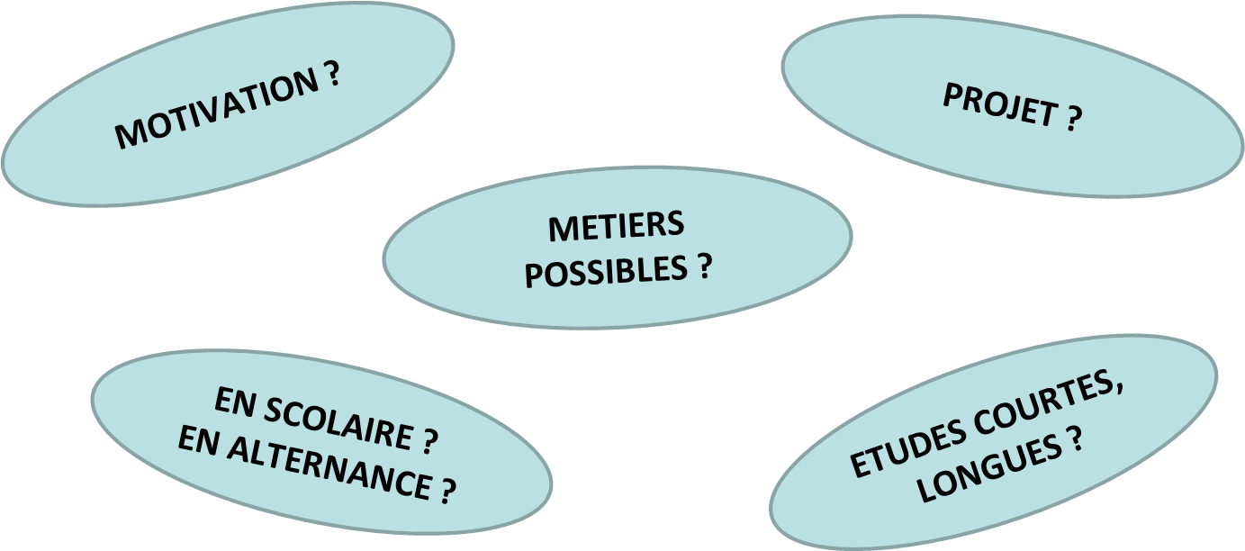

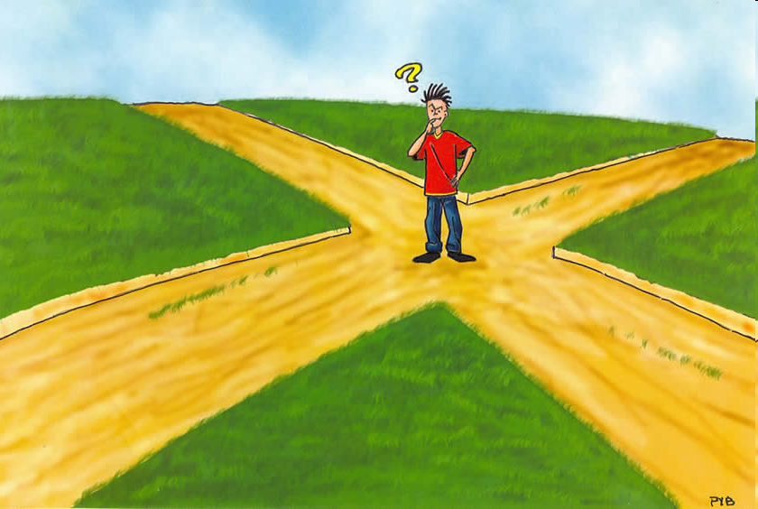



125 spécialité BTS accessibles aux STI2D
15 spécialités BUT pour les STI2D

